Slide 1
第9课
资产阶级革命与资本主义制度的确立

Slide 2

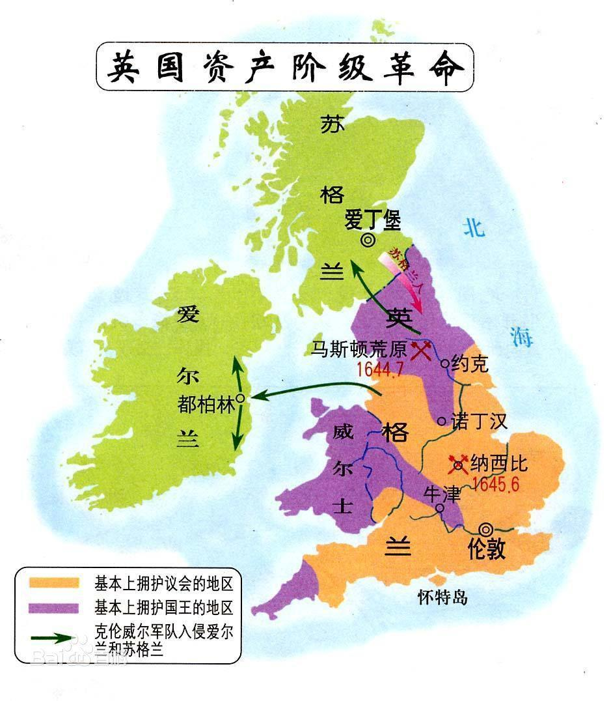
1.英国资产阶级革命
时间：1640-1688
主导：资产阶级和新贵族
过程：
1640-1642 议会斗争
1642-1649 内战，处死国王
1649-1653 英吉利共和国
1653-1659 克伦威尔军事独裁
1660-1688 王朝复辟光荣革命
巩固：
1689《权利法案》
1701《王位继承法》

Slide 3

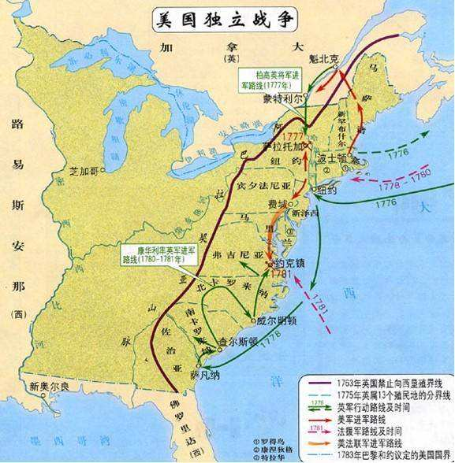
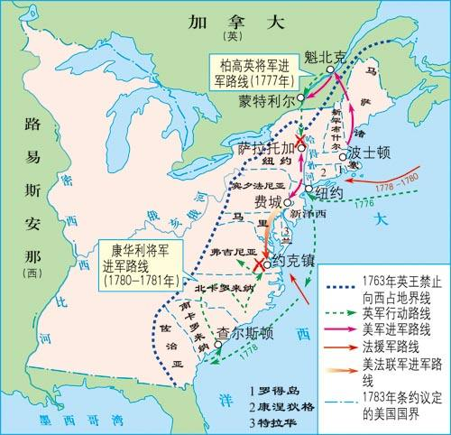
2.美国独立战争
时间：1775-1783
原因：
英国殖民统治 北美资本主义发展
美利坚民族的形成
启蒙思想的影响
经过：
1775.4 来克星顿枪声
1776.7 《独立宣言》发表
1781年 约克镇大捷
1783.9 英国承认美国独立
双重
性质：
既是民族独立运动，也是资产阶级革命

Slide 4
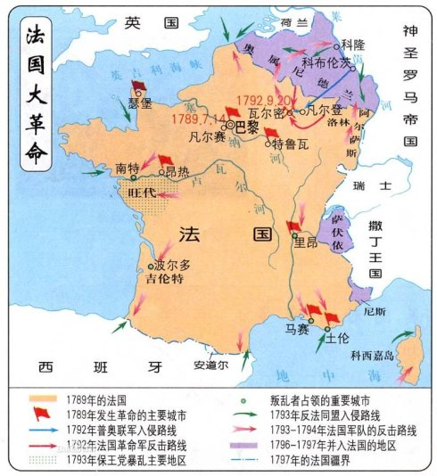

3.法国资产阶级革命
时间：1789-1815
原因：
封建专制统治 资本主义发展
资产阶级的发展壮大
启蒙思想的影响
经过：
1789.7 攻占巴士底狱
法国大革命
1789.8 《人权宣言》发表
1791年 颁布宪法
1799年 雾月政变
1804-1815 拿破仑帝国，颁布《民法典》，对外战争。

Slide 5






（二）制度构建
英国、美国、法国资本主义政治制度的确立
1.英国君主立宪制的创立与完善
确立标志：
1689年《权利法案》
（行政权）
18世纪责任内阁制形成
首相及内阁
（国家元首）
发展完善：
负责
英国国王
运作特点：
国王“统而不治”
多数党领袖上台组阁
监督
国王权力受到限制；
议会是最高立法机关和权力机关；
首相及内阁组成英国政府，掌行政权，受议会监督，对议会负责；
如果议会通过对政府的不信任案，内阁及首相就要集体辞职，或者解散议会，重新选举。
（权力中心，立法权）
议会
选举
下院
上院
议会制
君主立宪
英国选民

Slide 6
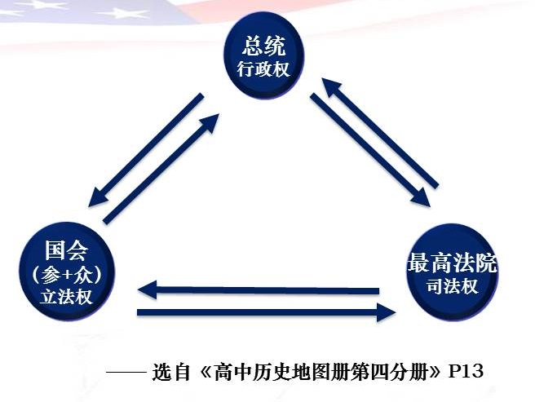
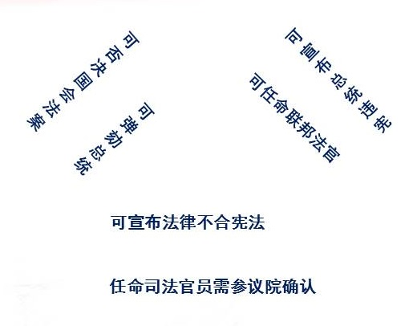

2.美国联邦制共和制的创立
联邦政府
分权制衡
确立标志：
1787年宪法
总统
共和制
1.分权制衡；
2.联邦制
3.共和制
4.主权在民（民主性）。
四大原则：
评价：
1.第一部比较完善的资产阶级成文宪法；
2.承认奴隶制；
3.性别和种族歧视。
三权分立：国会、总统和最高法院分别掌握立法权、行政权和司法权，彼此制衡。
联邦制：联邦政府拥有最高权力，各州政府拥有一定自治权；

Slide 7
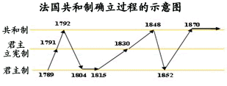
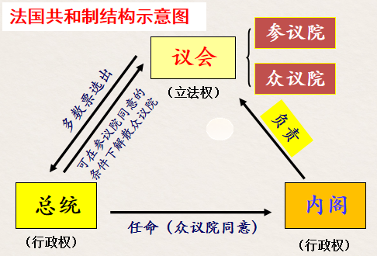
知识拓展：简述法国政体更替的过程
3.法国共和制的最后确立
“一票共和”
1875年宪法
法国经历了共和制和君主制的多次反复，最后确立了三权分立的共和制度。
议会共和制

Slide 8
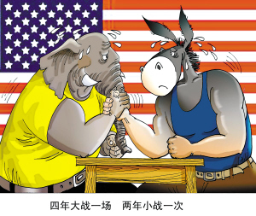

实行代议制 （英、法、美）
即公民通过选举代表，组成议会行使国家权力的制度，是一种间接民主的形式。
4.政党制度：
（1）形成两党制（英、美）或者多党制（法）
（2）特点:是议会斗争的产物；
代表资产阶级不同利益集团；
通过定期选举轮流执政。

Slide 9
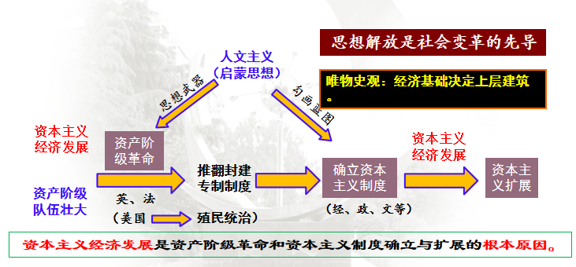
思维导图
资本主义经济发展是资产阶级革命和资本主义制度确立与扩展的根本原因。
思考：在资产阶级革命和资本主义制度确立过程中，哪些方面初步实现了启蒙运动的政治理念？

Slide 10

全球扩展
1871 意大利统一
俄国1861年改革
美国南北战争
1861－1865年
1871年德国统一与宪法
日本明治维新1868年
法国共和制的确立（1875年）
资本主义在世界范围的继续扩展与巩固（19世纪）

Slide 11
自主学习
阅读教材，快速浏览各个国家资本主义制度建立的内容。
国家 | 事件 | 原因 | 经过（或内容） | 影响
俄国 | 1861年 废除农奴制改革 | 统治危机 | 农奴制改革 其他改革 | 性质：沙皇自上而下的资产阶级性质的改革。 但没有直接触及沙皇专制制度，保留了大量
美国 | 1861-1865内战 | 南北问题 | 1861年颁布《解放黑人奴隶宣言》和《宅地法》 | 满足了民众对土地的要求，赢得民众支持，成为美国南北战争的转折点此后美国的资本主义经济发展和迅速崛起奠定了基础
意大利 | 1861-1871革命战争 | 分裂状态 |  | 国家统一，建立君主立宪制国家
德国 | 1864-1871王朝战争 | 分裂状态 |  | 国家统一，建立君主立宪制国家
日本 | 1868年明治维新 | 民族危机 | 推行三大政策，推翻幕府封建统治，制定宪法 | 日本迅速走上了发展资本主义的道路，实现了富国强兵”，开始跻身资本主义强国之列保留了大量旧制度的残余，军国主义色彩浓厚，很快走上了对外侵略扩张的道路

Slide 12
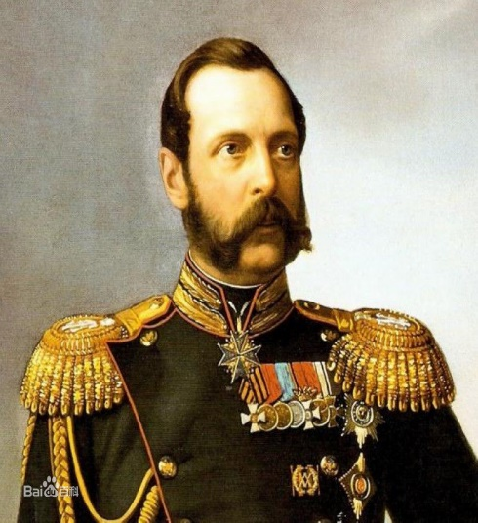
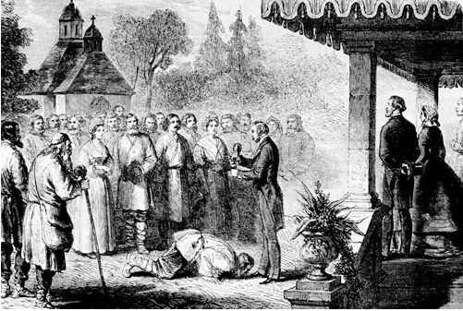
1、1861年俄国农奴制改革（亚历山大二世改革）
（1）内容
A．废除除农奴制，农奴获得人身自由，通过赎买得到土地
B．实行地方自治和地方选举、实施统一的司法制度等，
C．采取各种措施刺激工业发展
（2）评价：自上而下的改革促进了俄国资本主义的发展，但没有直接触及沙皇专制制度，保留了大量农奴制残余。
亚历山大二世在最后审查废除农奴制改革方案时说：“诸位会深信，凡能够维护地主利益的措施，都一一的做到了。
列宁：“臭名昭著的“解放”，事实上是对农民进行残酷的掠夺，是对农民实行一系列的暴力和一连串的侮辱。”
贵族宣读宣读废除农奴制法令

Slide 13
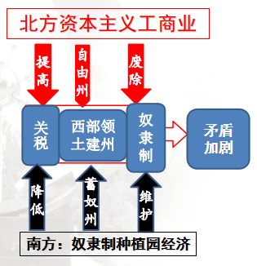

2、美国南北战争（1861——1865）
（1）背景：南北双方在奴隶制的存废问题上矛盾尖锐。
（2）过程
A．1861年，美国内战爆发。
B．林肯总统颁布《宅地法》和《解放黑人奴隶宣言》
C．1865年，内战结束。
D.意 义：（评价）
维护了美国的国家统一，基本解决了农民的土地问题，在法律上承认了黑人的公民权利，为此后美国的发展和迅速崛起奠定了基础。但黑人仍备受歧视。
我们要从这些光荣的死者身上汲取更多的献身精神，来完成他们已经完全彻底为之献身的事业;我们要在这里下定最大的决心，不让这些死者白白牺牲;我们要使国家在上帝福佑下得到自由的新生，要使这个民有、民治、民享的政府永世长存。
——林肯《葛底斯堡演说》

Slide 14
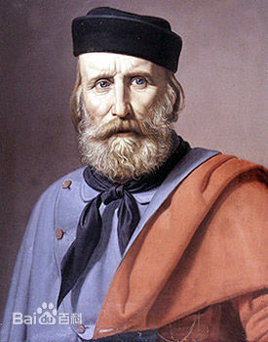
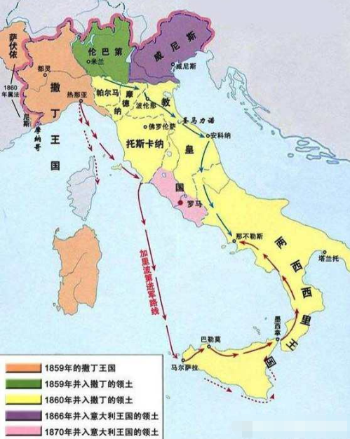
3.意大利的统一
19世纪中期处于分裂状态
1859年 从奥地利收复
1866年 统一威尼斯
撒 丁 王 国
1860年 并入撒丁王国
1861年 意大利王国
君主立宪制
1870年 并入意大利王国
朱塞佩·加里波第
实现国家统一
根本原因：拿破仑统治激发了意大利的民族意识；发展资本主义的要求呼唤着统一。
意大利统一形势图

Slide 15
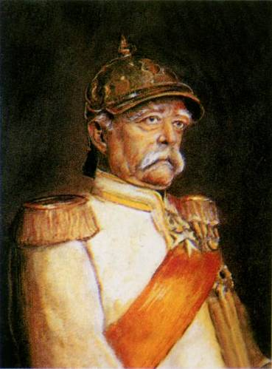
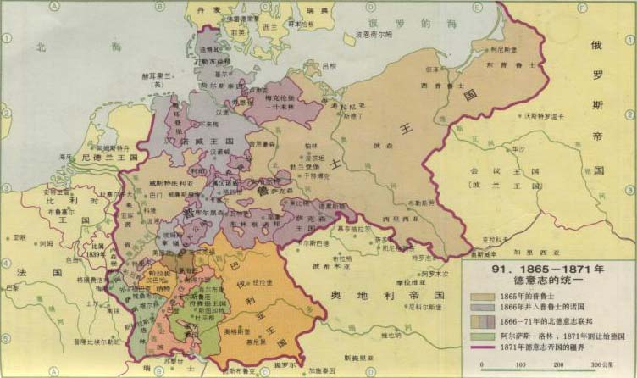
4、德意志的统一
国家分裂越严重阻碍资本主义经济发展。
1.1864普奥对丹麦
当代的重大问题不是通过演说与多数人的决议所能解决的，而是要用铁和血。
2.1866普奥战争
德意志帝国
“铁血政策”
三次王朝战争，武力统一
冯·俾斯麦
3.1870普法战争
成立帝国：1871年，德意志皇帝威廉一世在巴黎凡尔赛宫宣布建立德意志帝国成立。
颁布《德意志帝国宪法》实行君主立宪制（“二元制”）特点：专制主义和军国主义色彩浓厚。

Slide 16
学思之窗
《德意志帝国宪法》（1871年）节选
第11条 联邦主席职位属于普鲁士国王，普鲁士国王享有德意志帝国皇帝的尊称。皇帝在国际关系上为帝国的代表，以帝国的名义宣战与媾和，同外国缔结同盟及其他条约，委派并接受使节……
第12条 联邦议会与帝国国会的召集、开会、延会、闭会之权属于皇帝……
第17条 建议并公布帝国法律及监督其执行之权属于皇帝……
第18条 皇帝委派官吏，命令他们宣誓效忠帝国，并在必要情况下，命令他们退职……
思考：德意志帝国君主立宪制的特点。
运用法律手段巩固成果；体现出一定的民主特点，但具有浓厚的专制主义色彩。
“德意志帝国实质上是一个以议会形式粉饰门面，混杂着封建残余，已经受到资产阶级影响、按官僚制度组织起来，并以警察保卫的、军事专制制度的国家。” —马克思

Slide 17
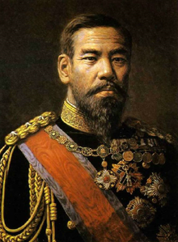
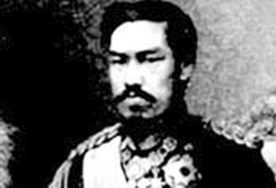
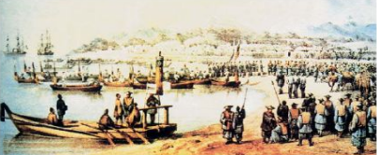
5、日本明治维新（1868年开始）
1）背景：
“黑船事件”
①19世纪中期，面临沦为半殖民地的民族危机。
②1868年“倒幕运动”推翻幕府统治。（前提）
▲1853年佩里来航
2）内容：（明治天皇大刀阔斧改革）
A．建立中央集权，废除封建等级制度（即废藩置县、四民平等）
B．“富国强兵”、“殖产兴业”、“文明开化”三大政策
C．1889年颁布宪法，确立了近代天皇制政体；议会、内阁、军部相互牵制，是天皇权利的代行机构
3）影响：明治维新推动日本资本主义快速发展；保留了大量封建势力,官僚寡头和军阀实际掌握了权力,成为军国主义的社会基础。日本很快开始对外侵略扩张。

Slide 18

资本主义制度的扩展
17世纪
18世纪
19世纪
英国资产阶级革命和资本主义制度确立
美国、法国资产阶级革命和资本主义制度确立
资本主义制度在全球范围内的扩展
1640
1688
1775
1783
1789
1815
1861
1881
1868
1889
1871
1871
英国资产阶级革命
美国资产阶级革命
法国资产阶级革命
俄国农奴制改革
日本明治维新
意大利统一
德国统一
君主立宪制
共和制
共和制
沙皇专制
君主立宪制
君主立宪制
革命：除旧布新的良药
新制：社会发展的探索
扩展：不可阻挡的潮流

